Slide 1
从文明发展角度 理解面向对象
AID1908 张 超
任课老师：祁天暄
班 主 任：张白雪
项目经理：杨吉钰

Slide 2

46亿年前，起源于原始太阳星云

Slide 3
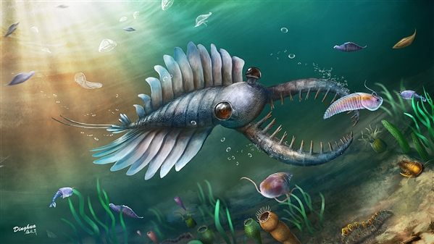
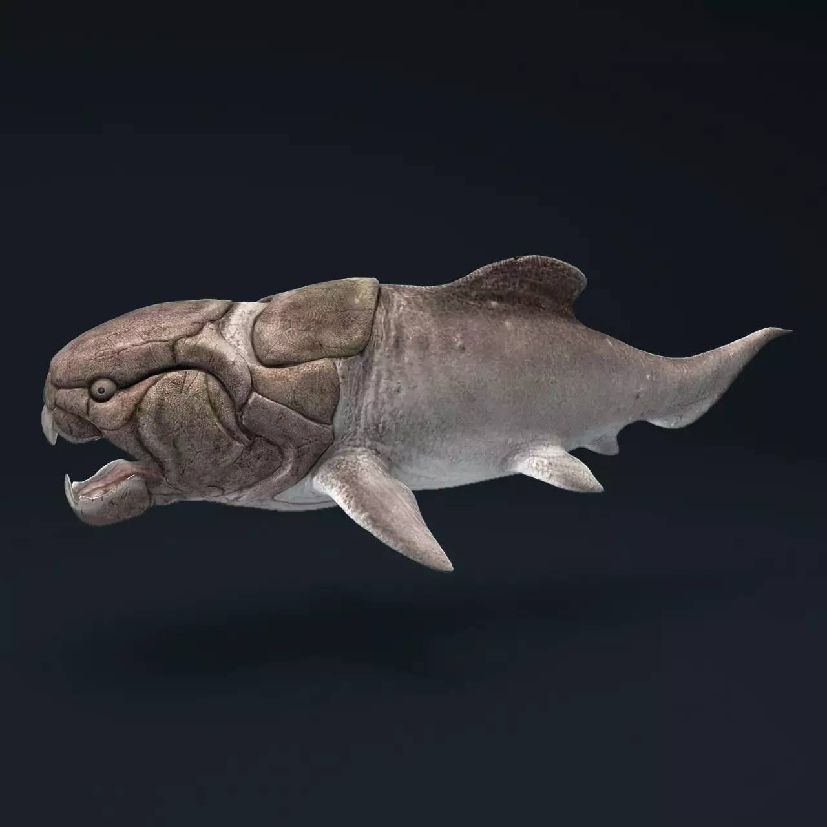
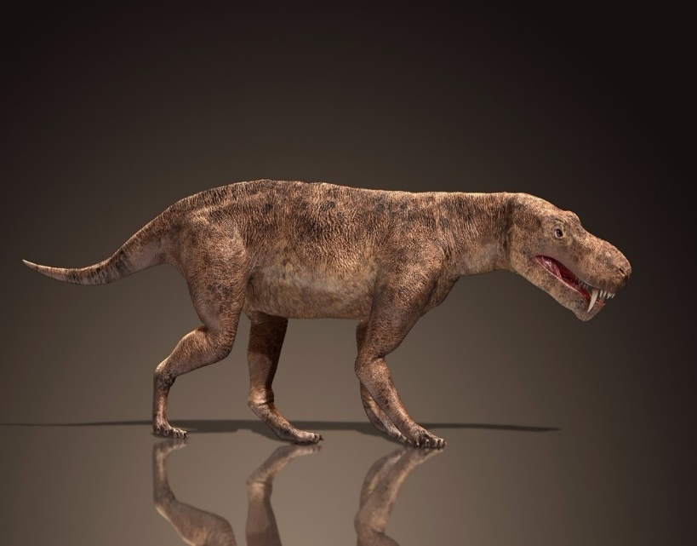
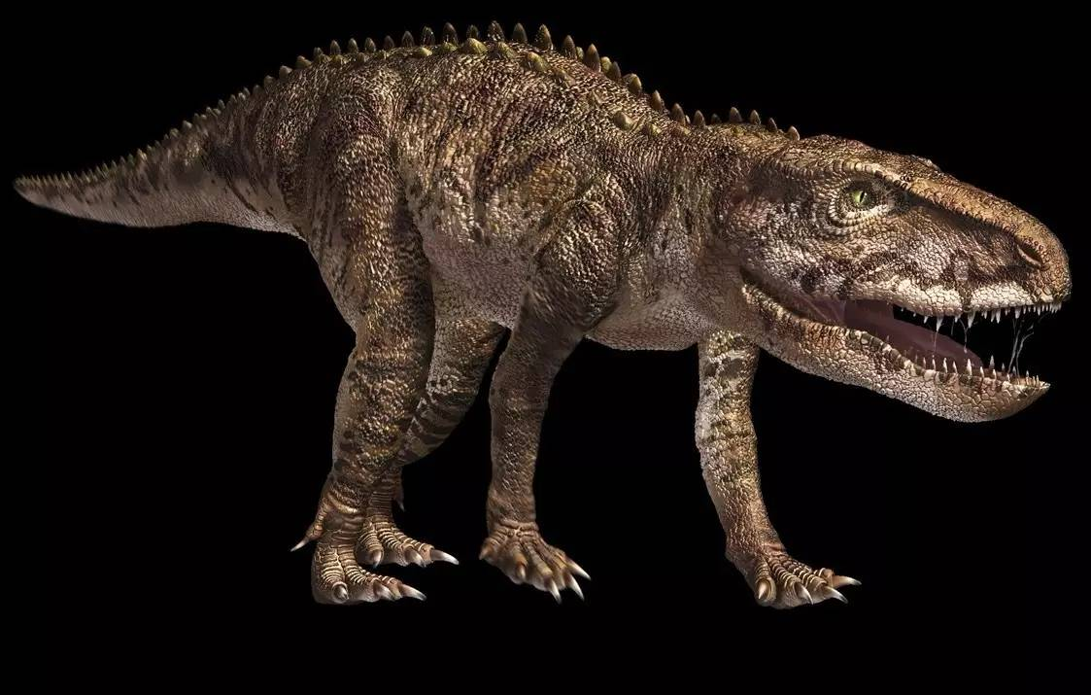
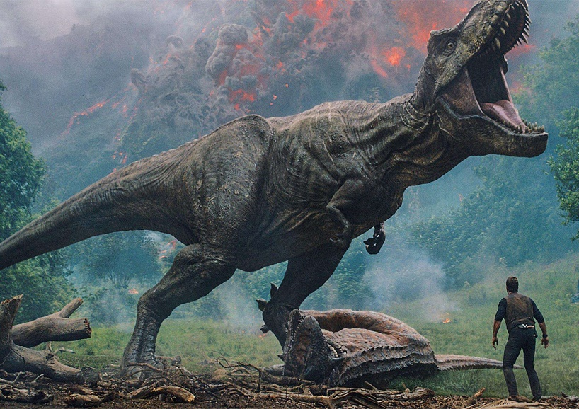
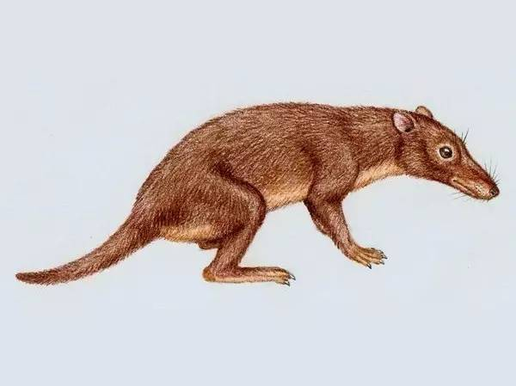
地球主人一直尝试面向过程思想
奇虾
（Anomalocaridids )
盾皮鱼
（Placodermi )
丽齿兽
（Gorgonopsid )
波斯特鳄
（Postosuchus )
恐龙
（Dinosauria )
大带齿兽
（Megazostrodon )

Slide 4
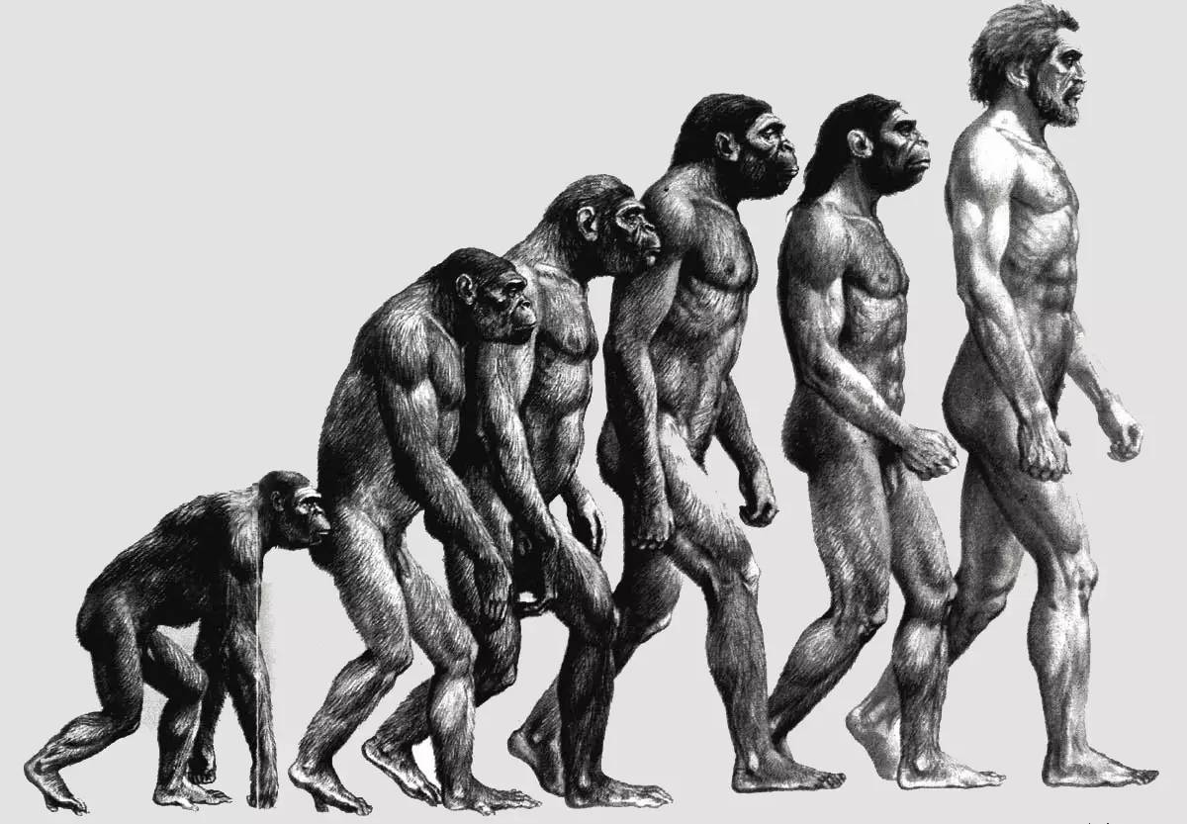
距今约16万年，第一批智人诞生
B
从非洲出发，约3万年前占据全球
C
文明发展得益于面向对象思想
A

Slide 5
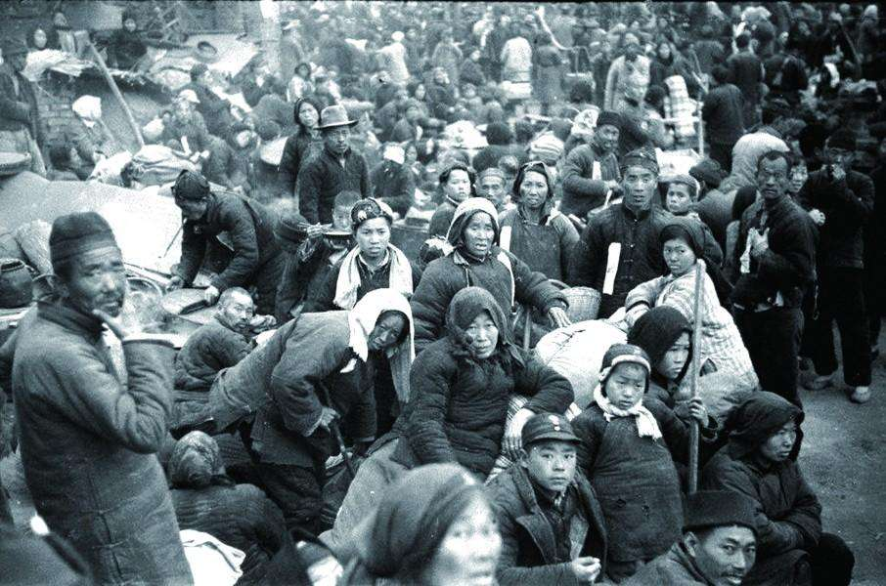
面向过程：请在以下人群中找出会针灸的实例对象

Slide 6
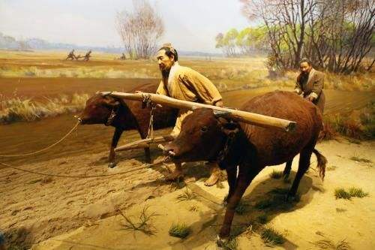
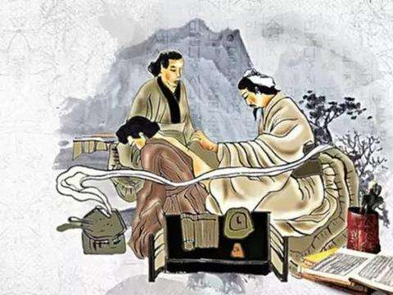

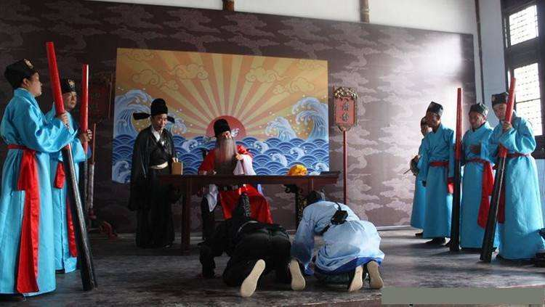
农民(类)
郎中(类)
类（class）：实例对象的抽象
面向对象：找出解决问题的人，然后分配职责
老师(类)
县官（类）

Slide 7
面向对象三大特征

Slide 8

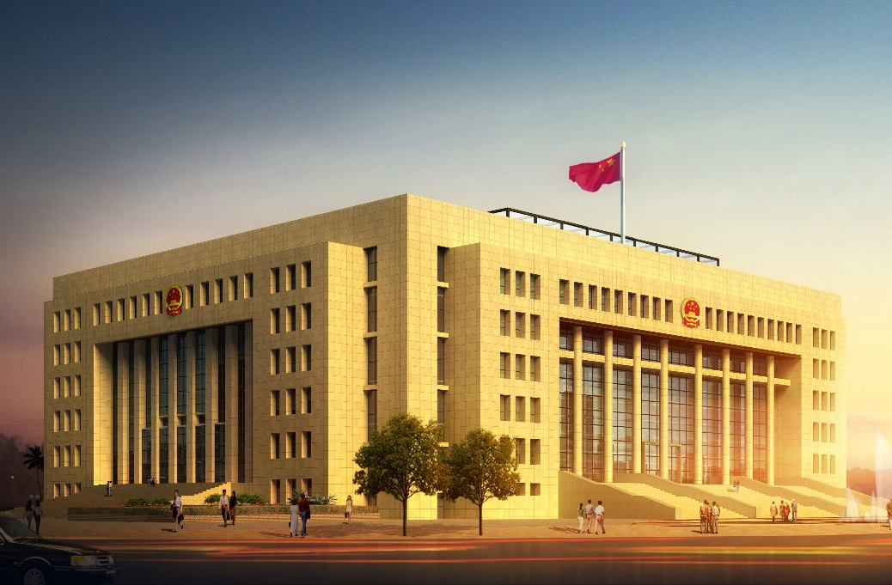
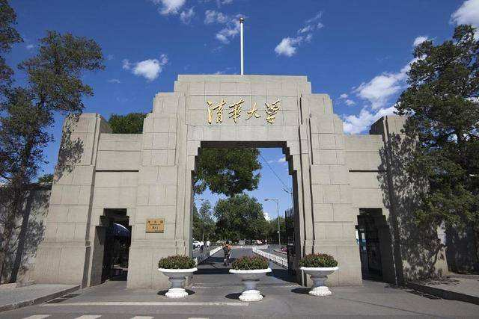
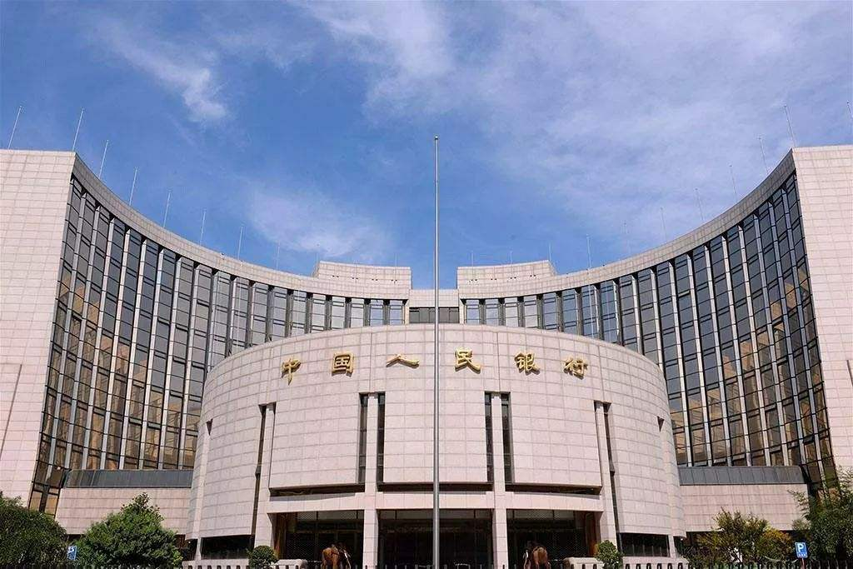
封装
医院
法院
学校
银行

Slide 9
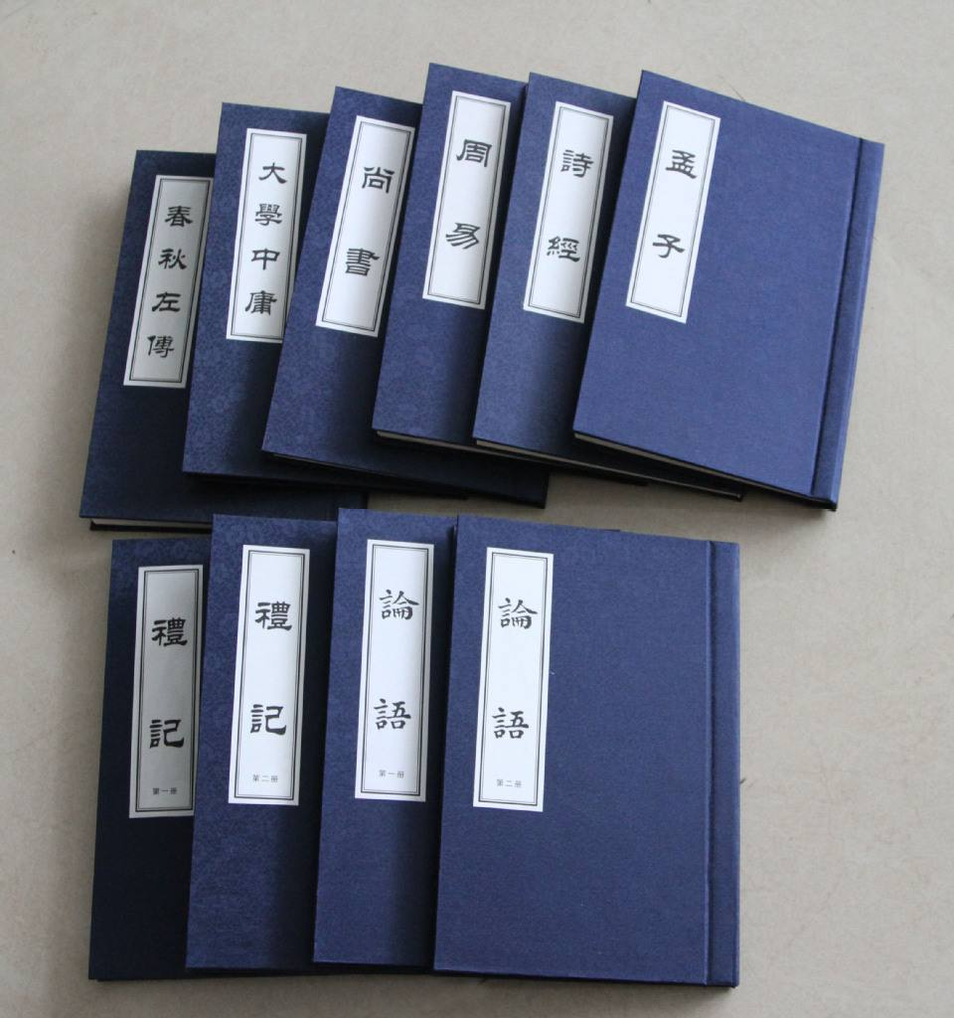


继承
隔离变化：
（抽象）读者
（变化）使用书籍的人不同
语言与文字
方便人类对世界认知的继承
方便人类对科学技术的继承

Slide 10
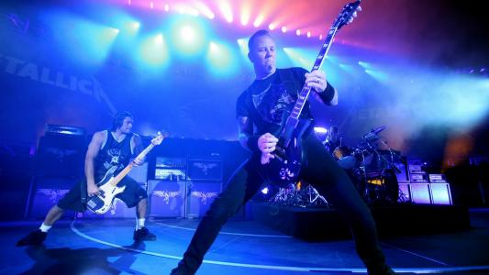
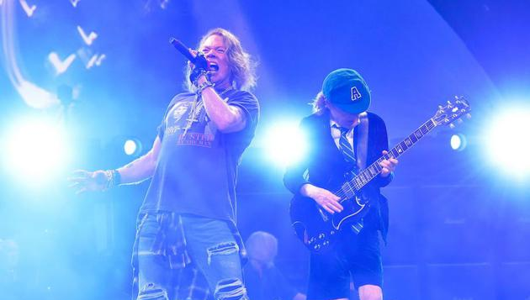
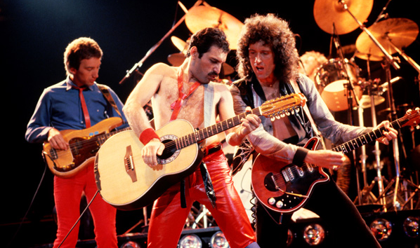
多态
父类的同一种动作或行为，
在不同子类身上有不同的体现

Slide 11
面向对象六大原则

Slide 12
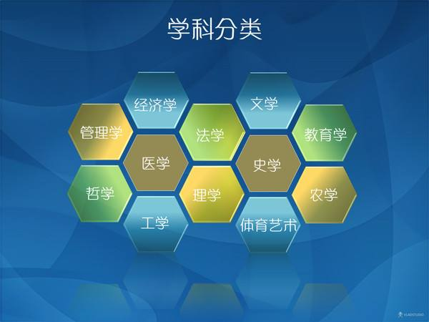
文明发展中体现面向对象的六大原则：
开闭原则
增加新的学科，不影响学科分类

Slide 13
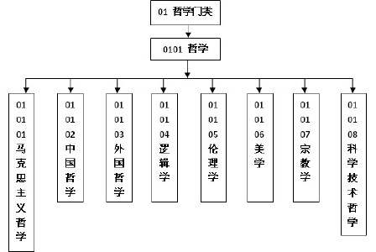
文明发展中体现面向对象的六大原则：
类的单一职责
哲学门类中每个学科单一职责体现

Slide 14
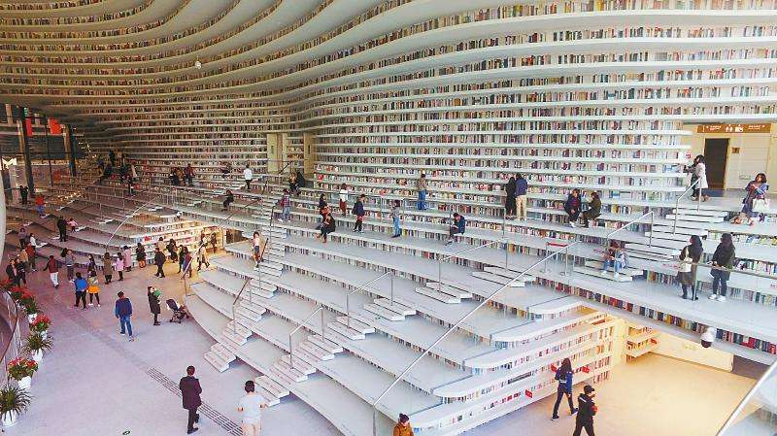
文明发展中体现面向对象的六大原则：
依赖倒置
图书馆寻找Python入门相关的书，优先寻找计算机类书架

Slide 15


文明发展中体现面向对象的六大原则：
组合复用
Has a
计算机具有图书的存储文字功能
Is a
计算不是一种图书

Slide 16
文明发展中体现面向对象的六大原则：
里氏替换
人类会说自己的语言
中国人会说汉语
美国人会说英语
子类的扩展重写不改变父类功能

Slide 17
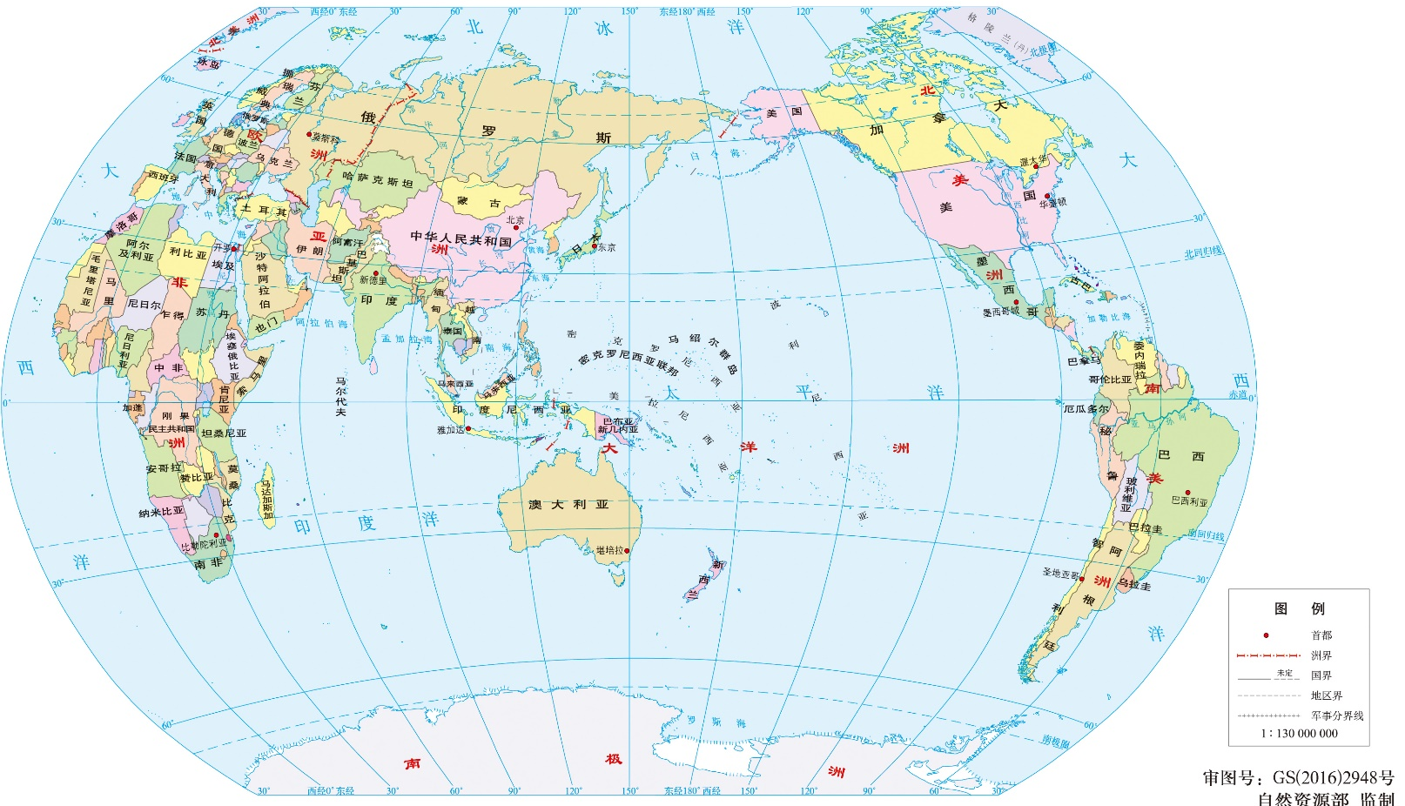
文明发展中体现面向对象的六大原则：
迪米特法则
类与类交互时传递数据越少越好

Slide 18
面向对象世界观

Slide 19
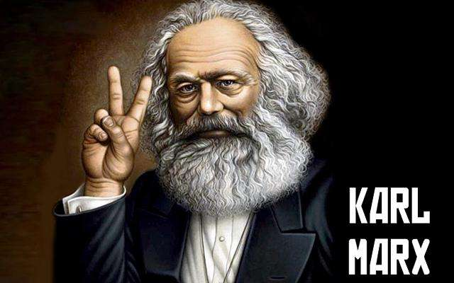
“世界观”意为‘着眼世界之上’，是人们对世界的总的根本的看法。任何哲学问题的探讨，归其出发点和本源，都是世界观的问题。什么样的世界观决定了什么样的哲学观点。
——马克思

Slide 20
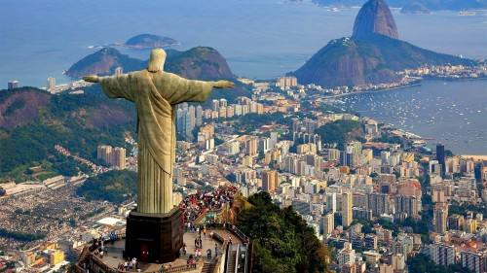
面向对象：上帝视角看世界

Slide 21
文明的发展
离不开面向对象思想

Slide 22
感谢倾听
AID1908 张 超
任课老师：祁天暄
班 主 任：张白雪
项目经理：杨吉钰

